Slide 1


Evaluation 3
Projet Industriel 07
Léo valette – Noé Poinard
Timothée Rousseau – Mathis Grenier

Slide 2
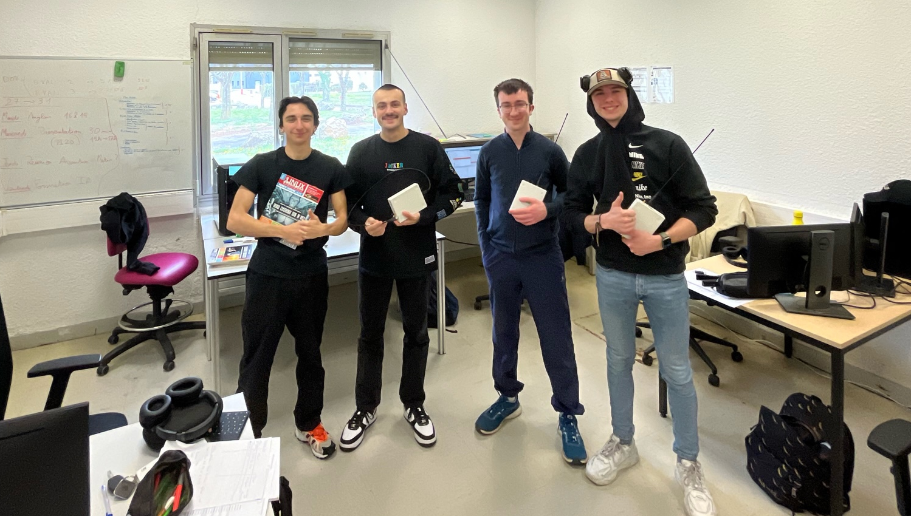
L’équipe projet

Slide 3
L’entreprise et le projet
  L’entreprise : AVANTIX
  Le projet : contexte et objectifs

Slide 4

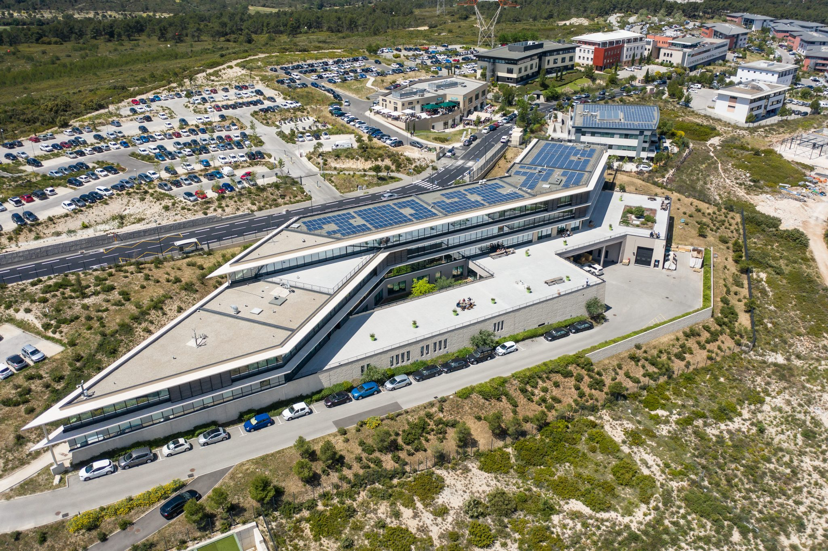
L’entreprise : AVANTIX
Localisation : Aix-En-Provence, France
Filiale du groupe Atos
Domaine d’expertise : ELINT, COMINT, SIGINT et système de brouillage.
Pôle R&D

Slide 5
Le projet : contexte et objectifs
Scanner Cellulaire 4G & 5G assisté par IA

Slide 6
Le projet : contexte et objectifs
Scanner Cellulaire 4G & 5G assisté par IA

Slide 7
Pourquoi faire ?
Caractériser passivement l’environnement radio le plus précisément et le plus rapidement possible.

Slide 8
Contraintes
Projet exploratoire
Preuve de faisabilité technique
Existant non-accessible
Exigences matérielles | Exigences logicielles
USRP B200 | MATLAB
USRP B210 | Open-Source pour les paramétrage cellules

Slide 9
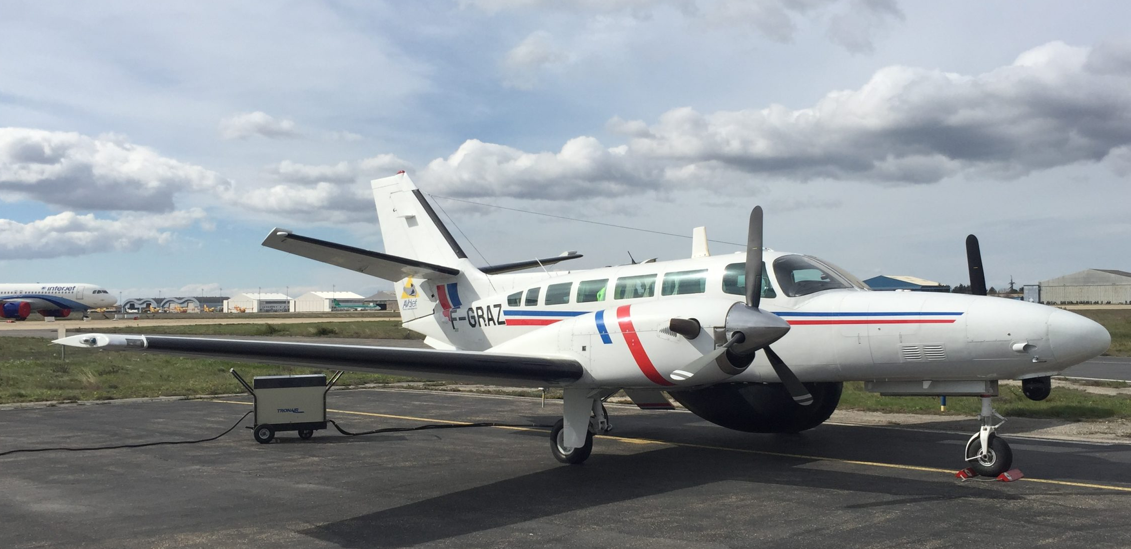
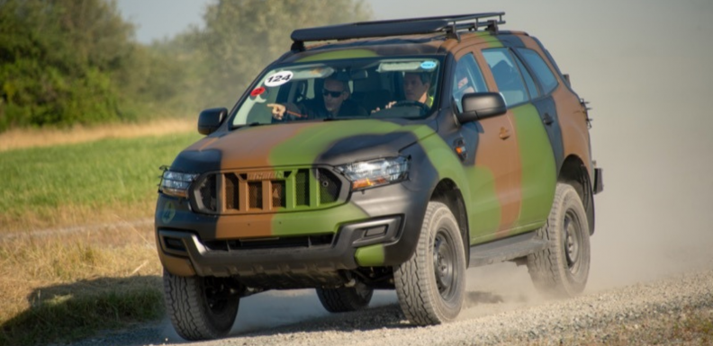
Exemple d’usage
FlashHawk (Avantix)
VT4 (Armée de Terre)
Dans le but de :
Surveillance
Reconnaissance
Déploiement de solution de communication

Slide 10
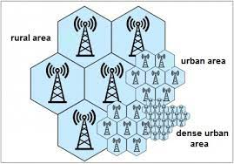
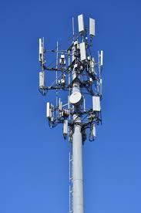
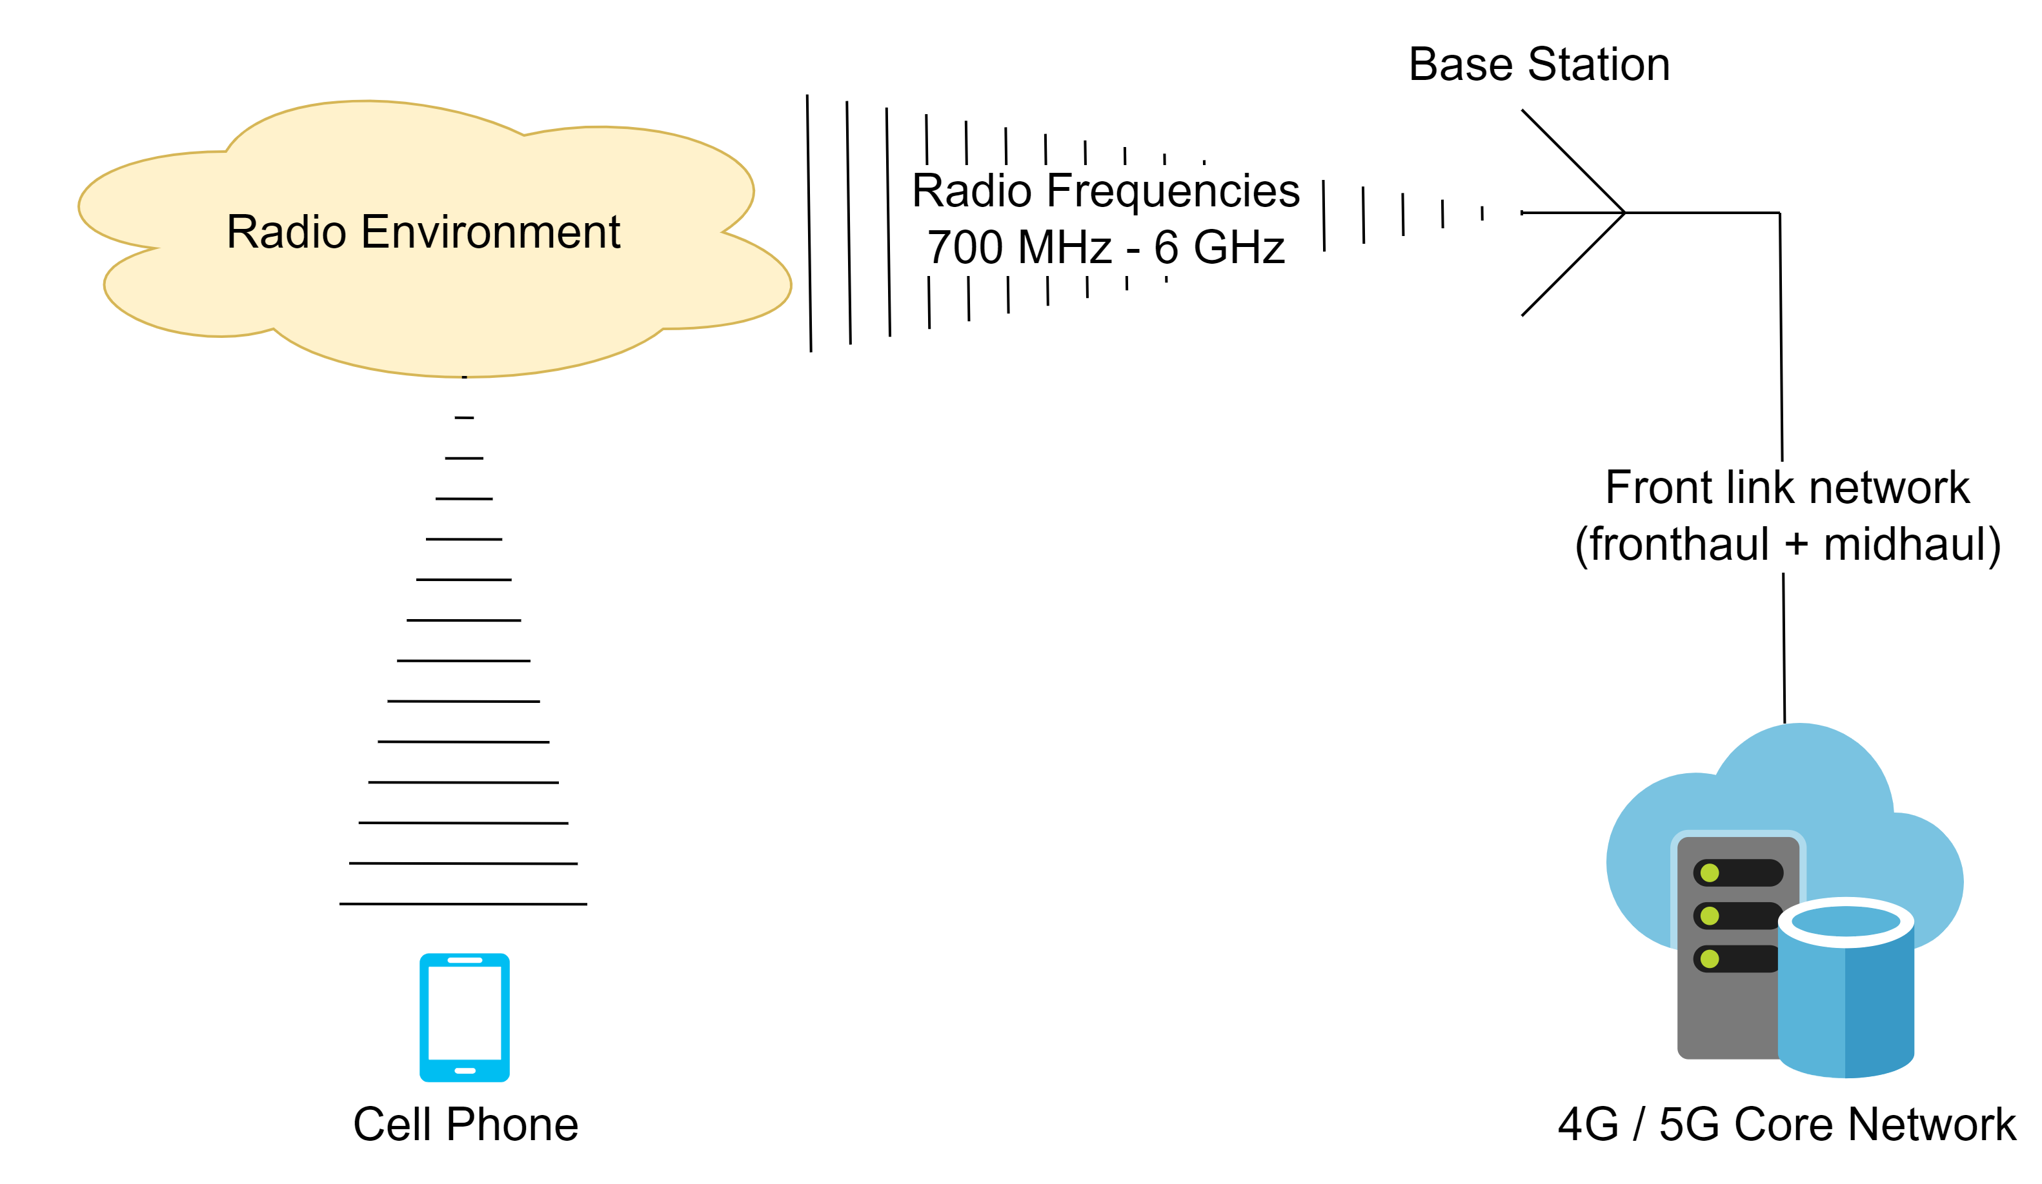
Réseaux cellulaire
Architecture physique
Cellules d’un réseau
Station de base

Slide 11
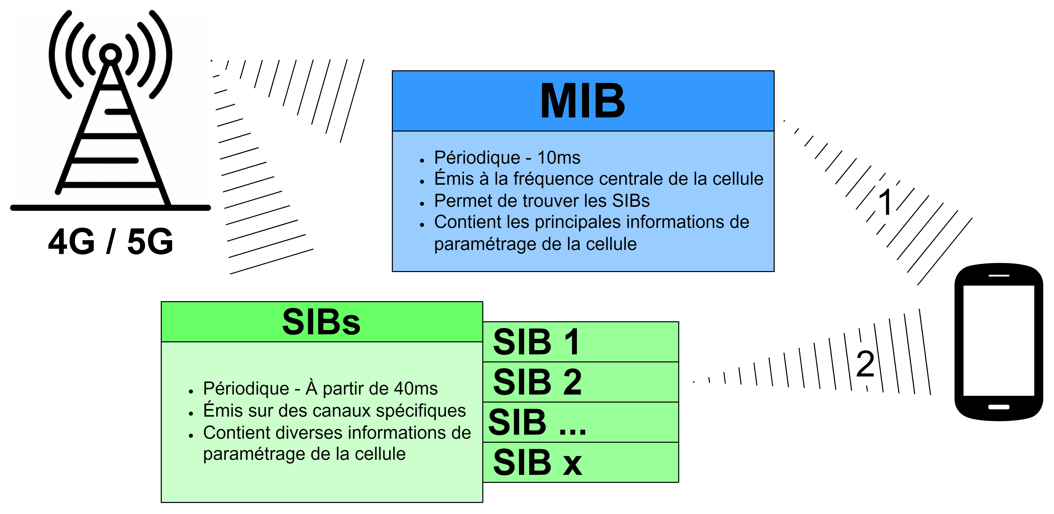
Spécificités 4G & 5G : MIB & SIBs

Slide 12
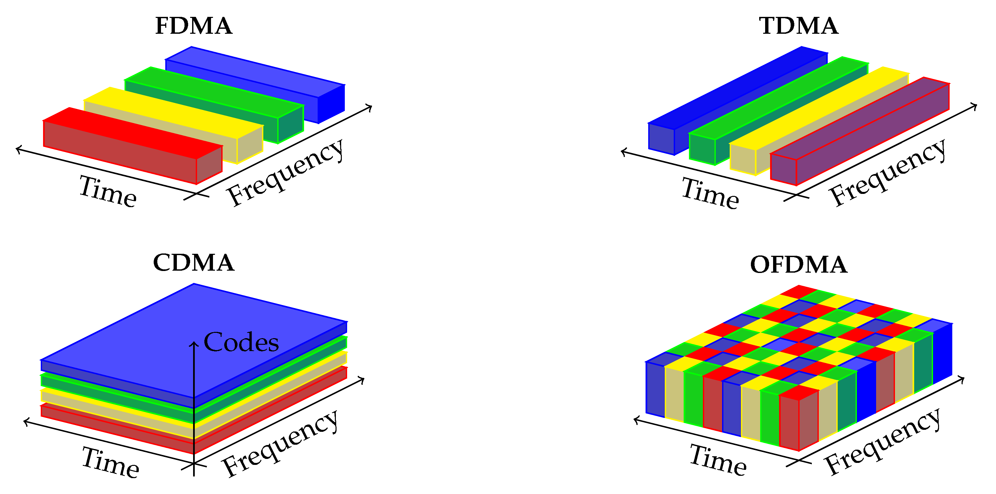
Spécificités 4G & 5G : OFDM

Slide 13
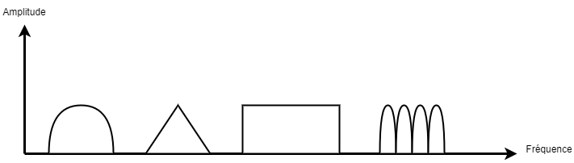
Détection d’OFDM
Modulation OFDM

Slide 14
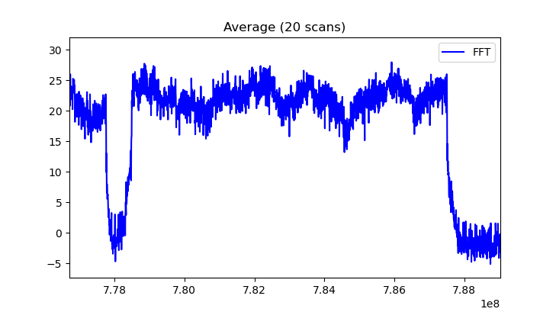
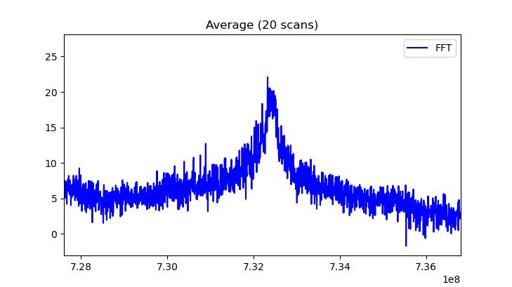
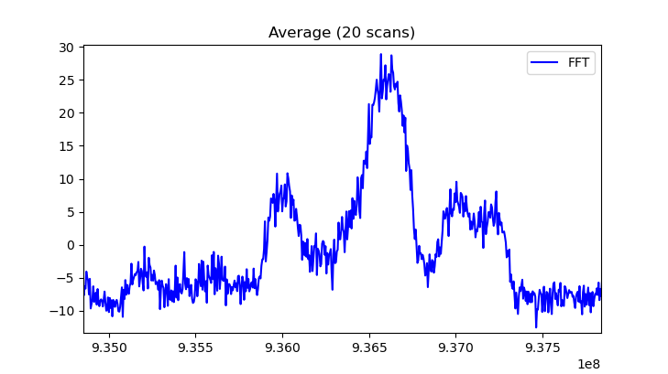
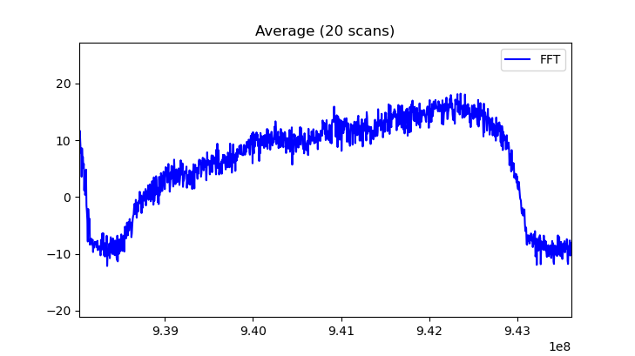
Détection d’OFDM

Slide 15
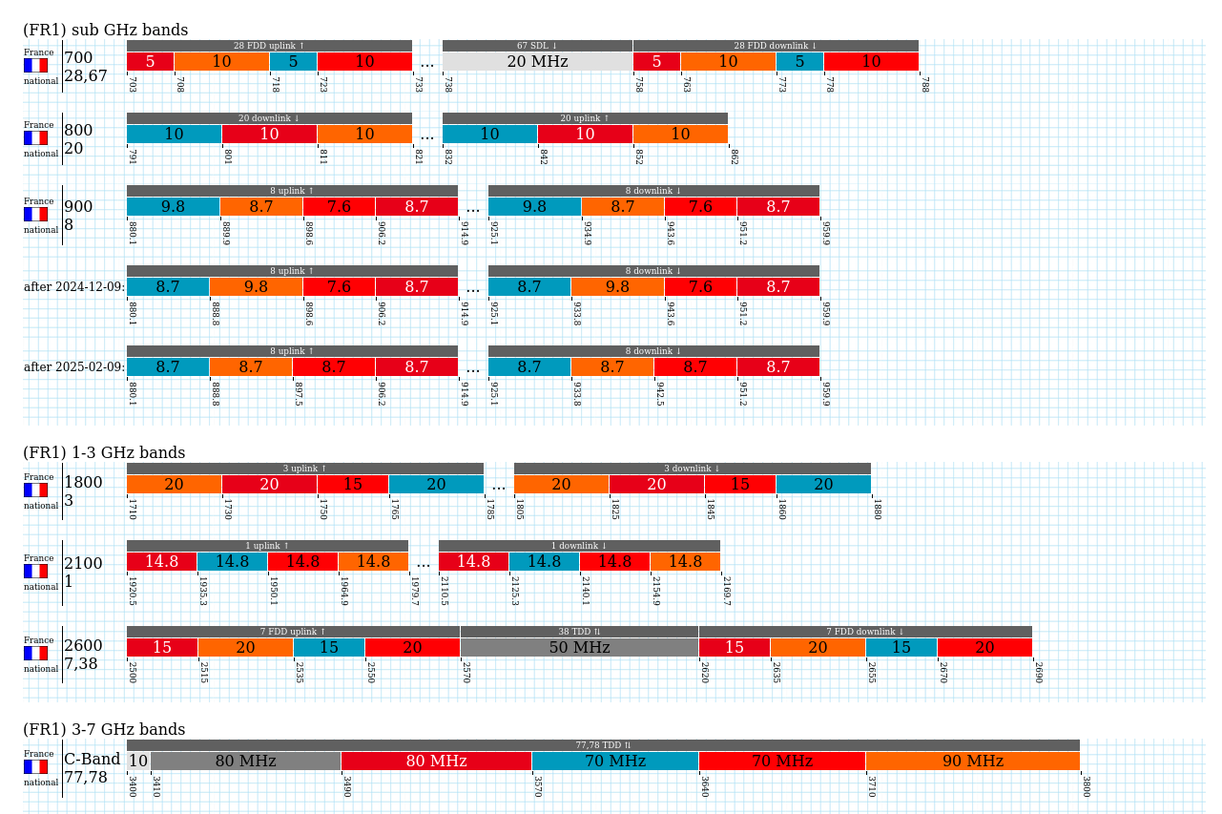
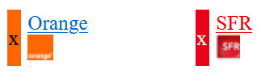
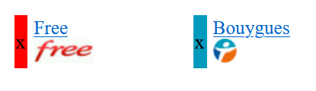
Distribution des bandes de fréquence par opérateur en France

Slide 16
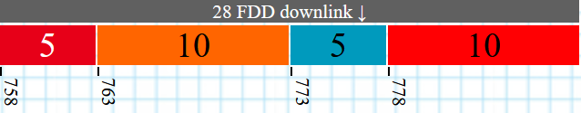
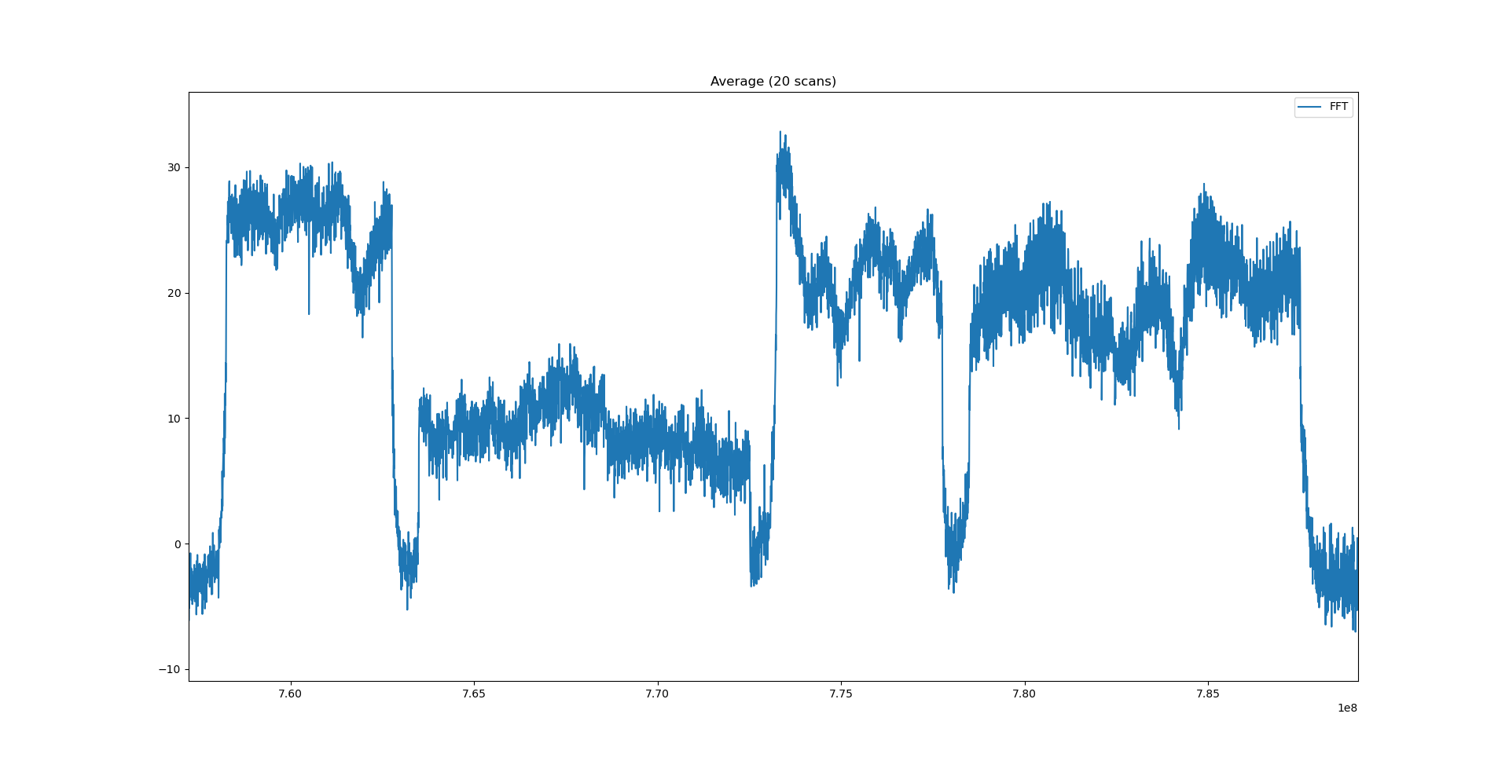
Exemple: La bande des 700Mhz

Slide 17
Le Scanner
  Paramétrage scan / Parsing
  Scan : Acquisition des signaux
  Mise en forme des signaux
  Détection OFDM
  Classification technologie 4G / 5G
  Récupération du paramétrage des cellules
  Sortie du scanner

Slide 18
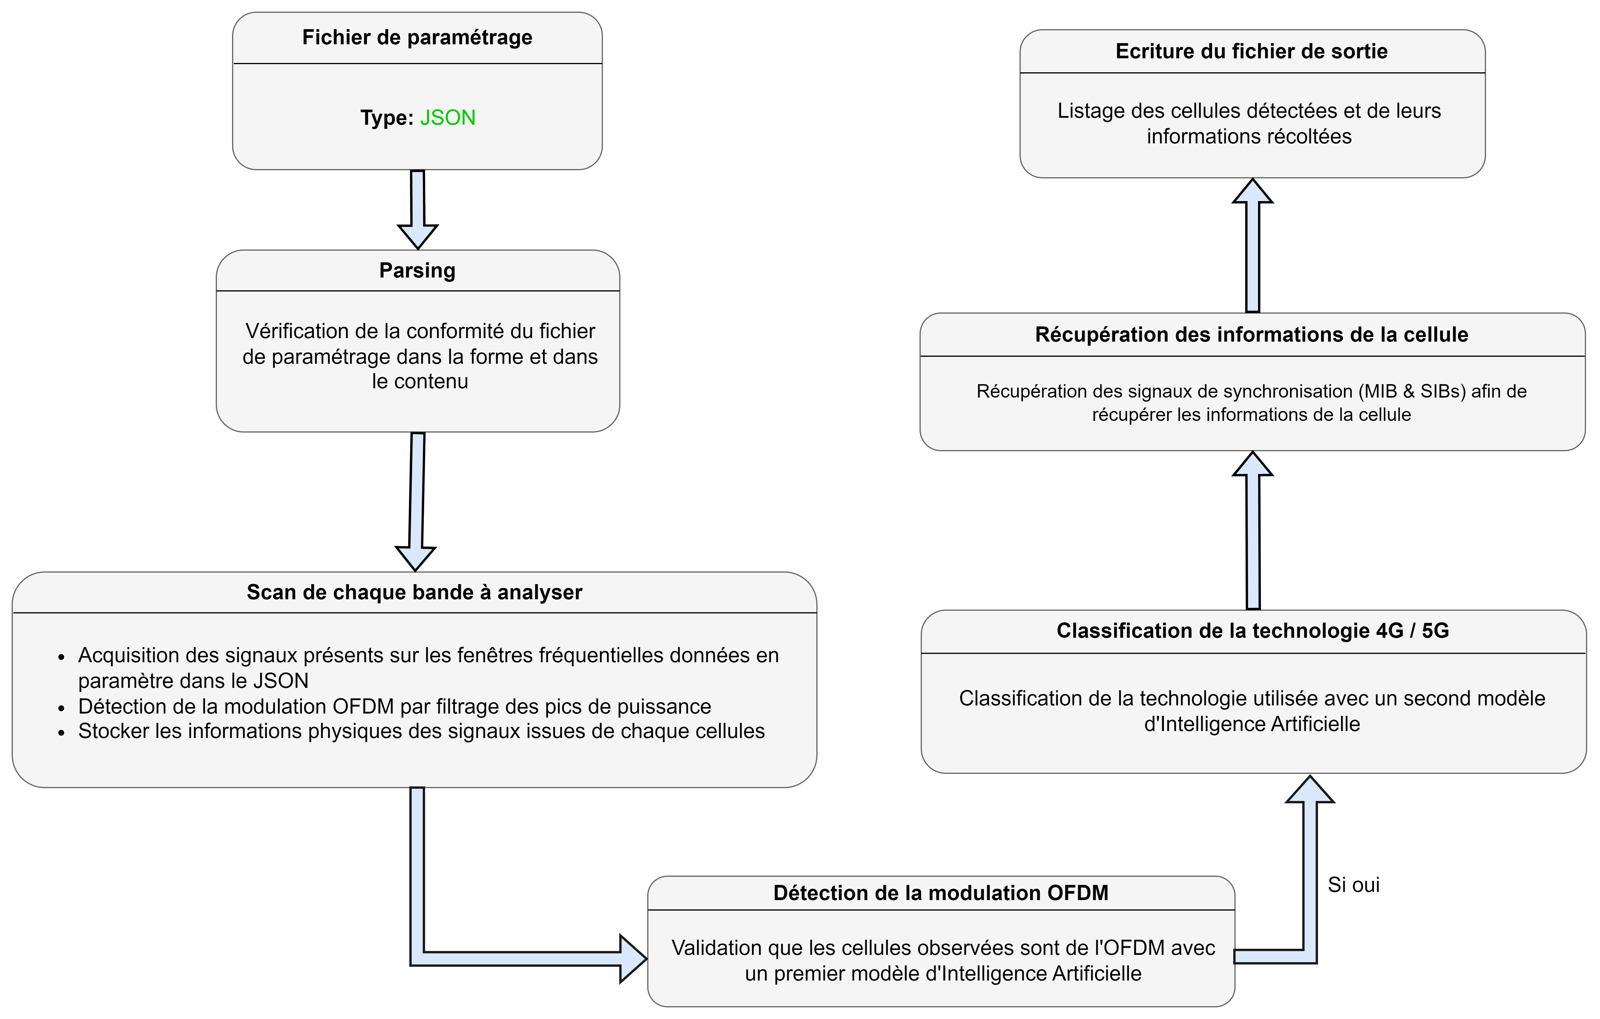
Structure du scanner :

Slide 19
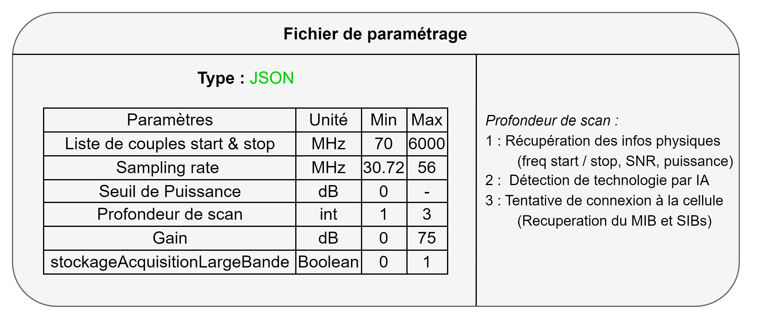
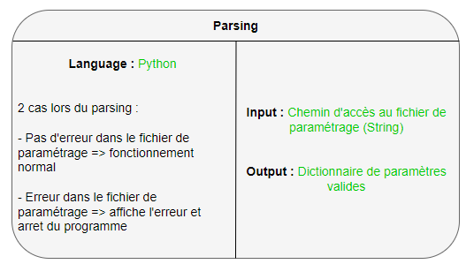
Paramétrage scan / Parsing

Slide 20
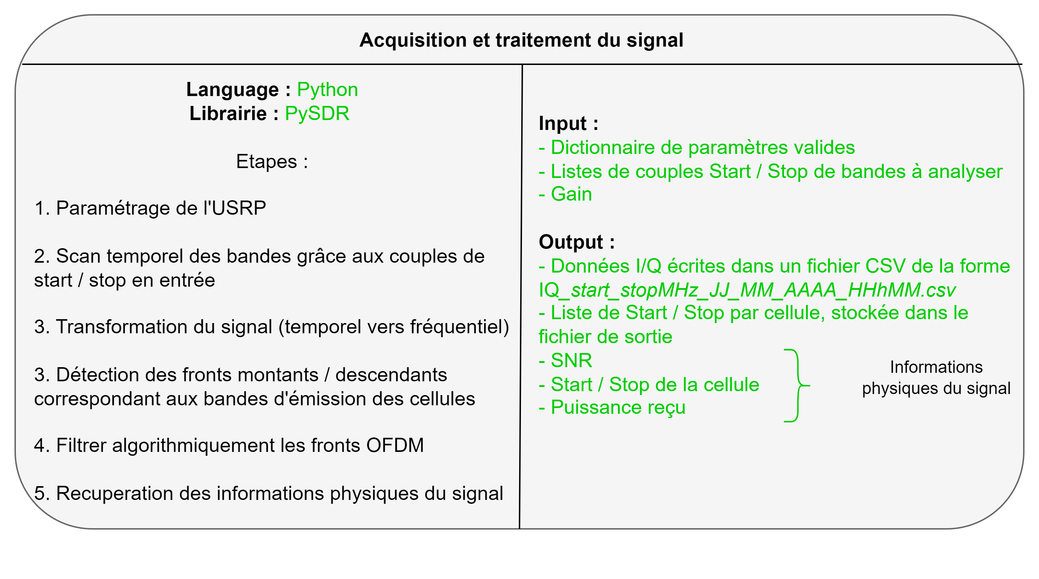
Scan : Acquisition des signaux

Slide 21
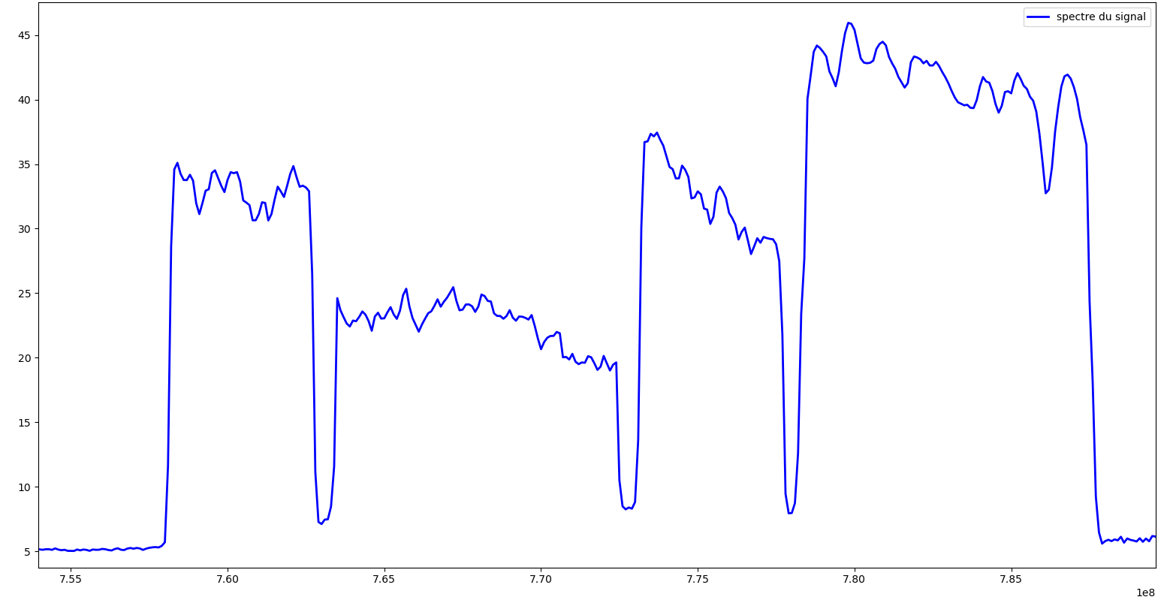
Acquisition :

Slide 22
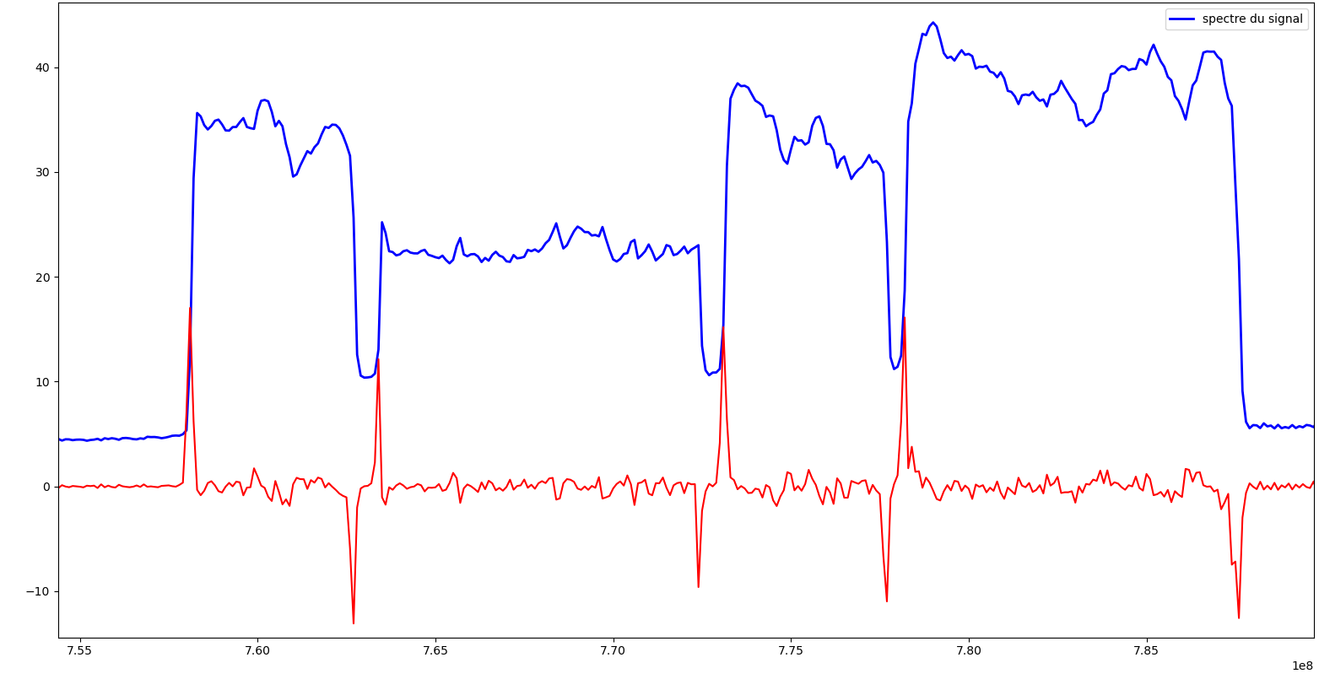
Détection de pics avec une dérivé

Slide 23
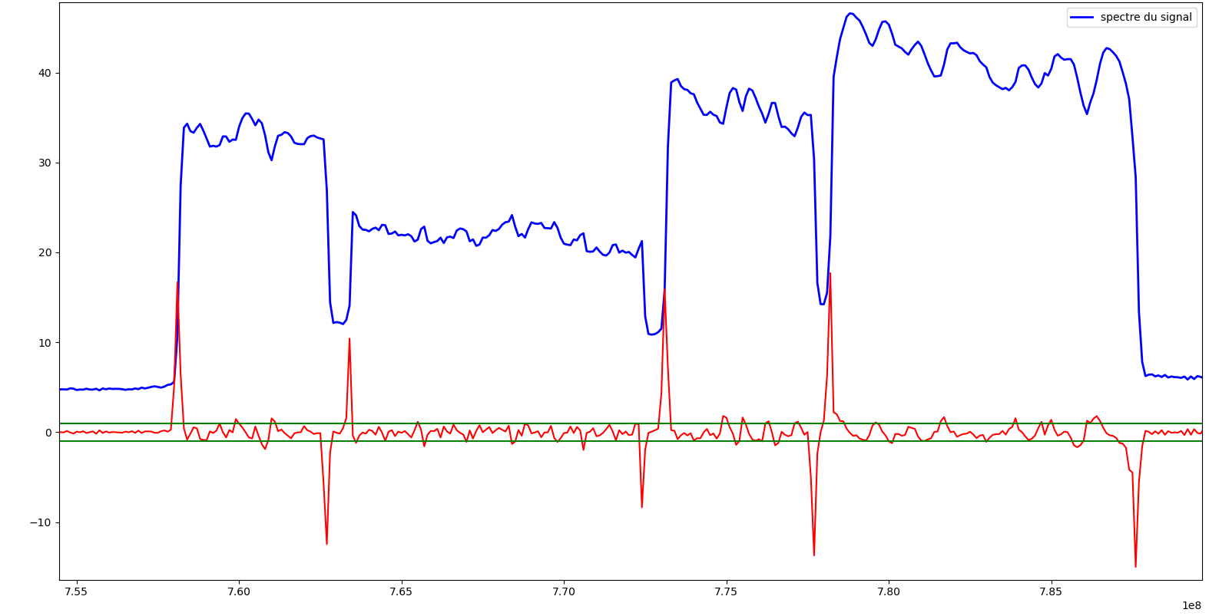
Seuillage de la dérivé

Slide 24
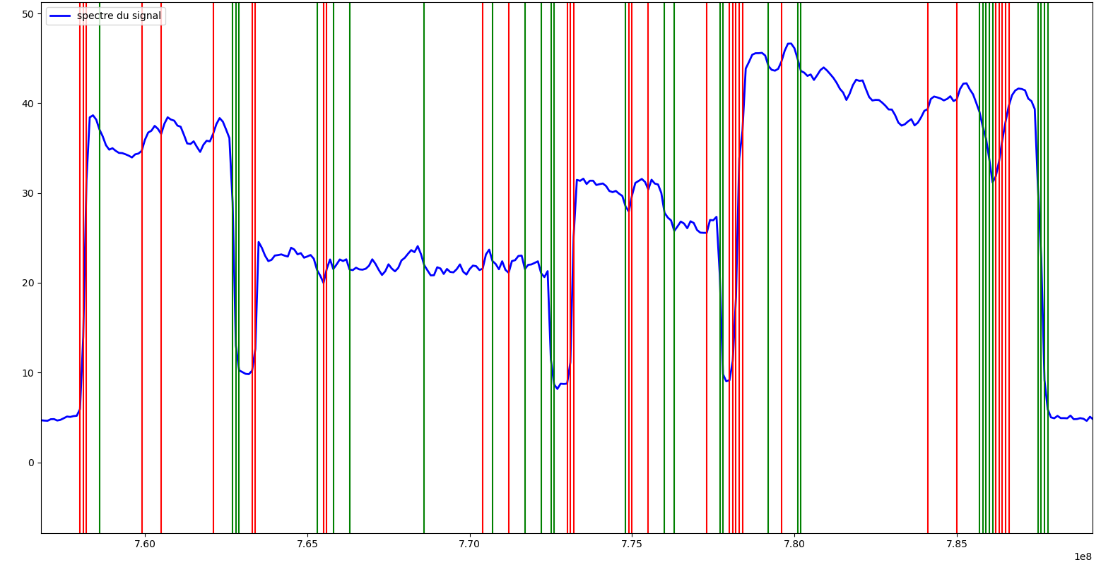
Fronts montants & Fronts descendants détectés

Slide 25
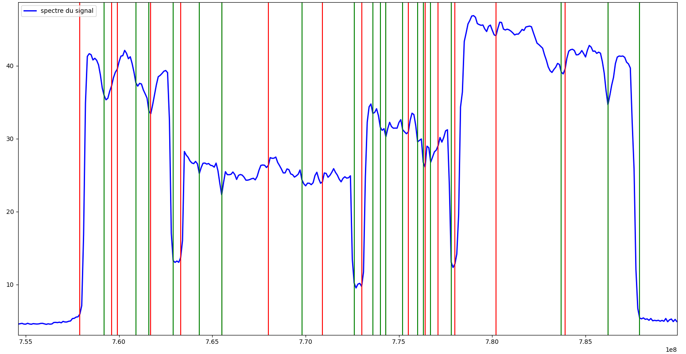
Regroupement des fronts consécutifs

Slide 26
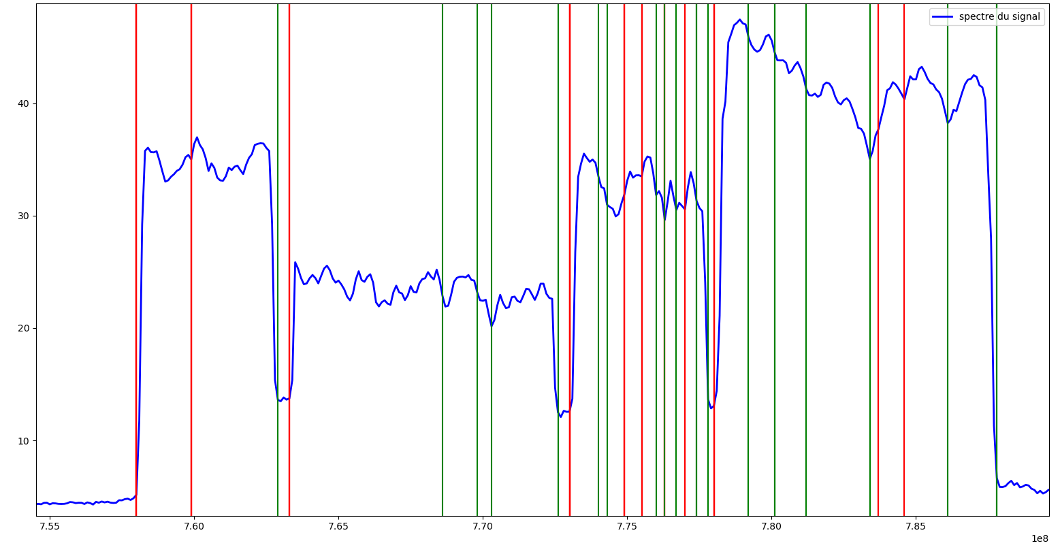
Filtrage par largeurs acceptées

Slide 27
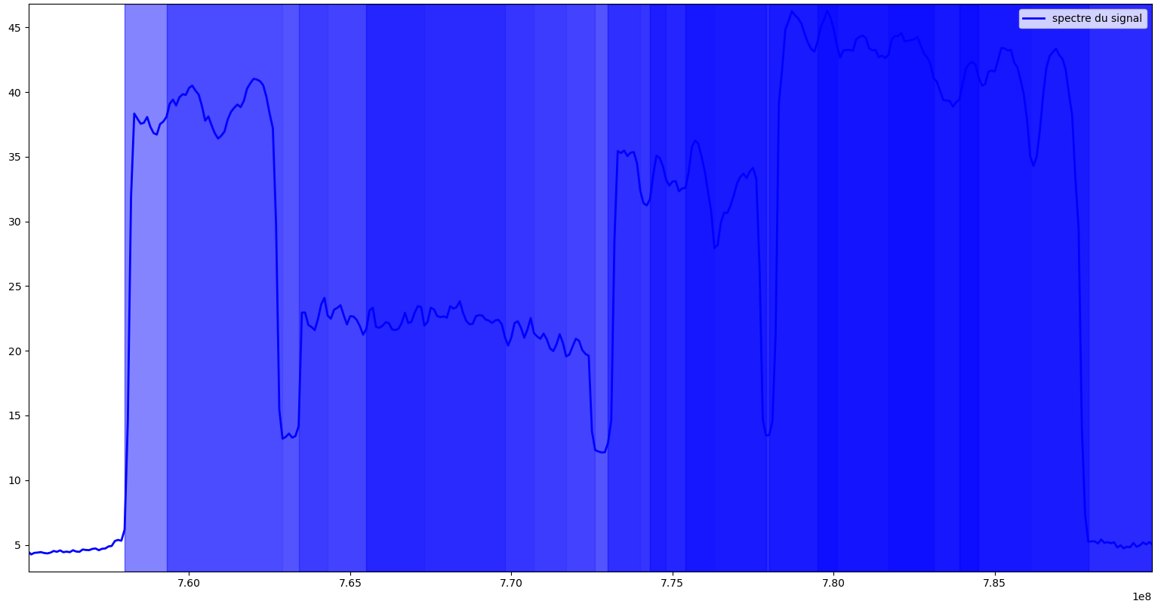
Cellules potentielles non filtrées

Slide 28
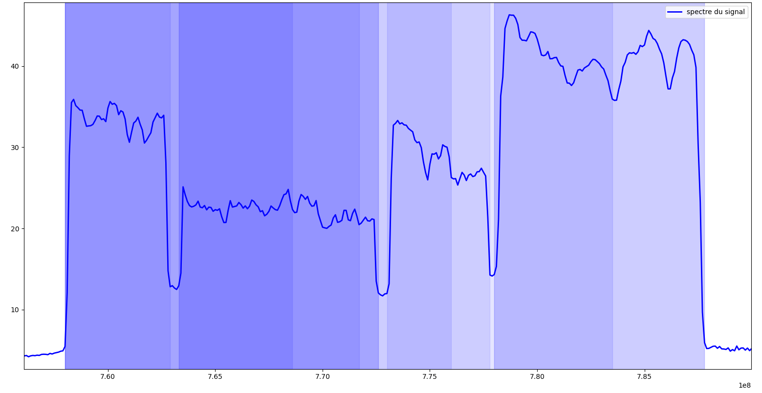
Filtre 1: on enlève les cellules dont le signal descend en dessous du min entre le start et le stop

Slide 29
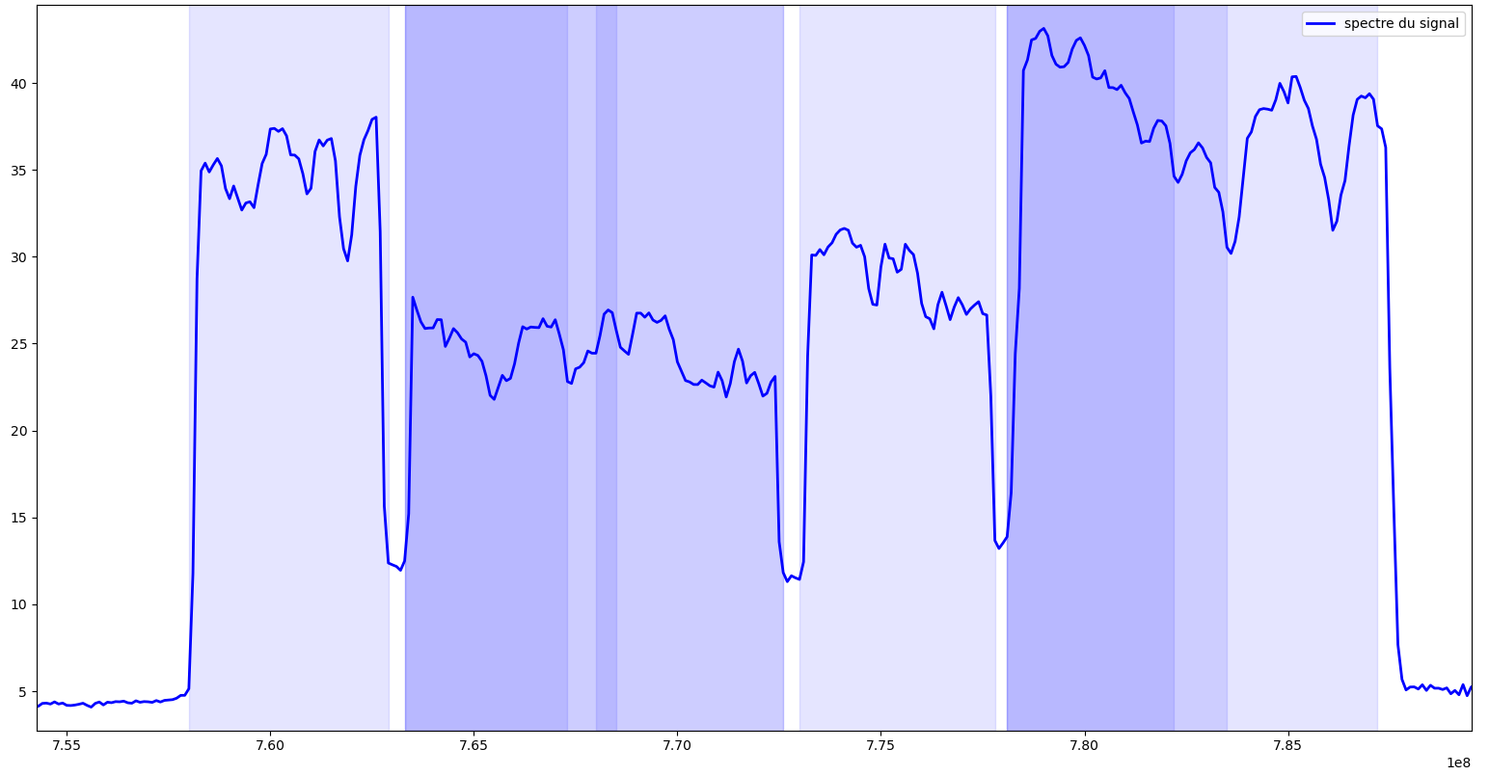
Filtre 2: On filtre les cellules contenant des zones sans puissance

Slide 30
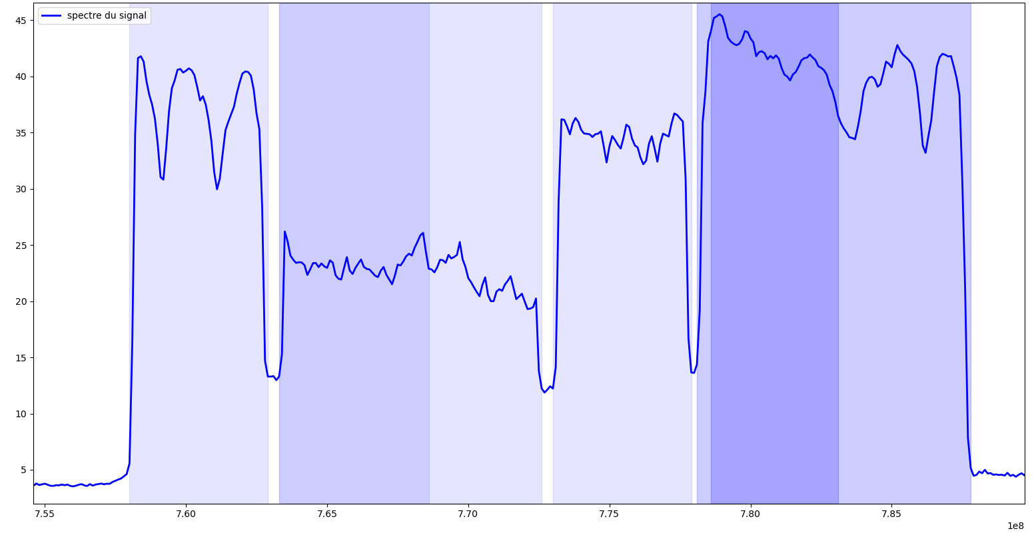
Filtre 3: Parmi les cellules qui se chevauchent, on garde les plus larges

Slide 31
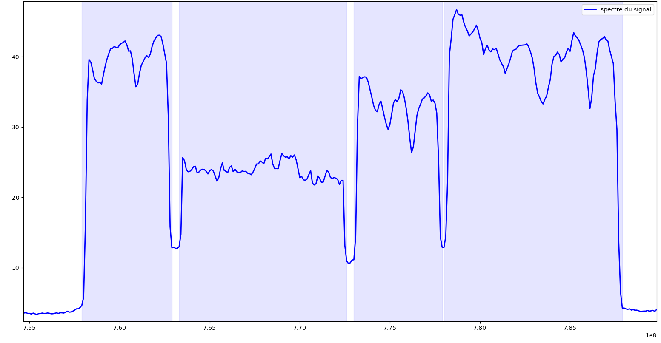
Filtre 4: Pour des starts ou stops semblable, on garde la cellule la plus large

Slide 32
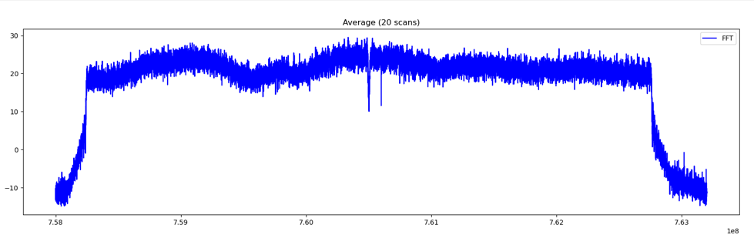
Centrage sur une cellule 4G
Chute d’amplitude signante de la 4G
Start
Stop

Slide 33
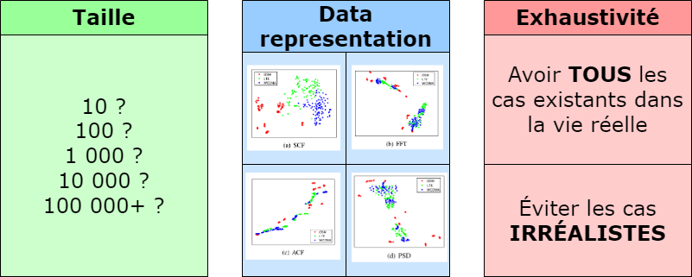
Contraintes sur les datasets

Slide 34
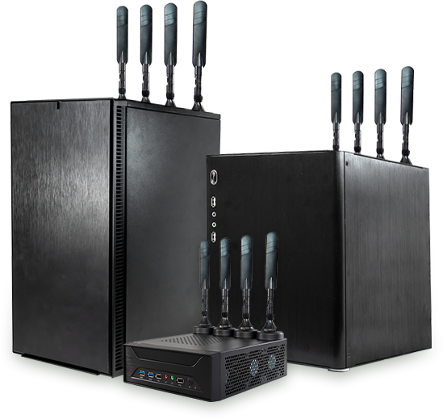
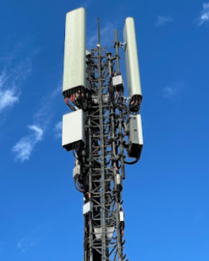





De nombreux datasets

Slide 35
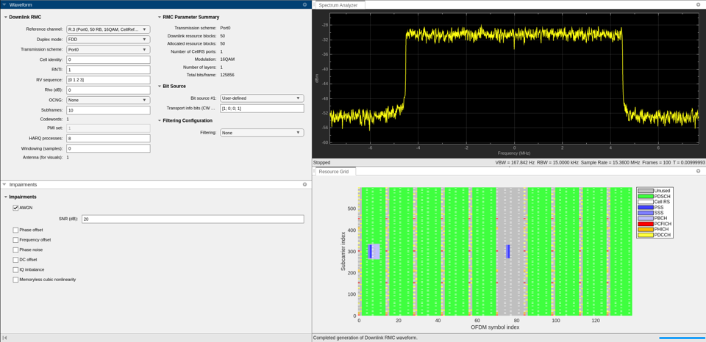
Paramètres de génération des signaux
Bande passante
Modulation numérique
Identité de la cellule
SNR
Offset DC / Phase / Fréquence

Slide 36
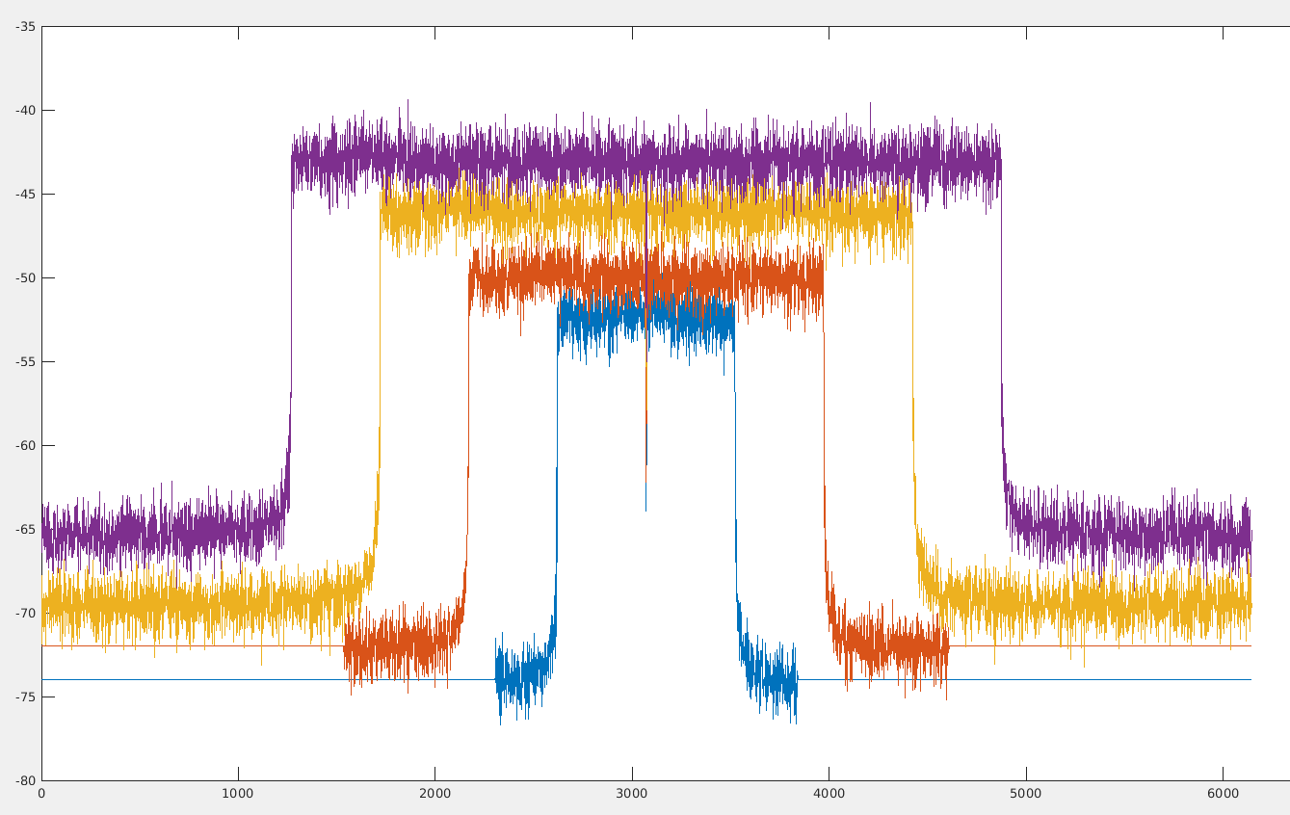
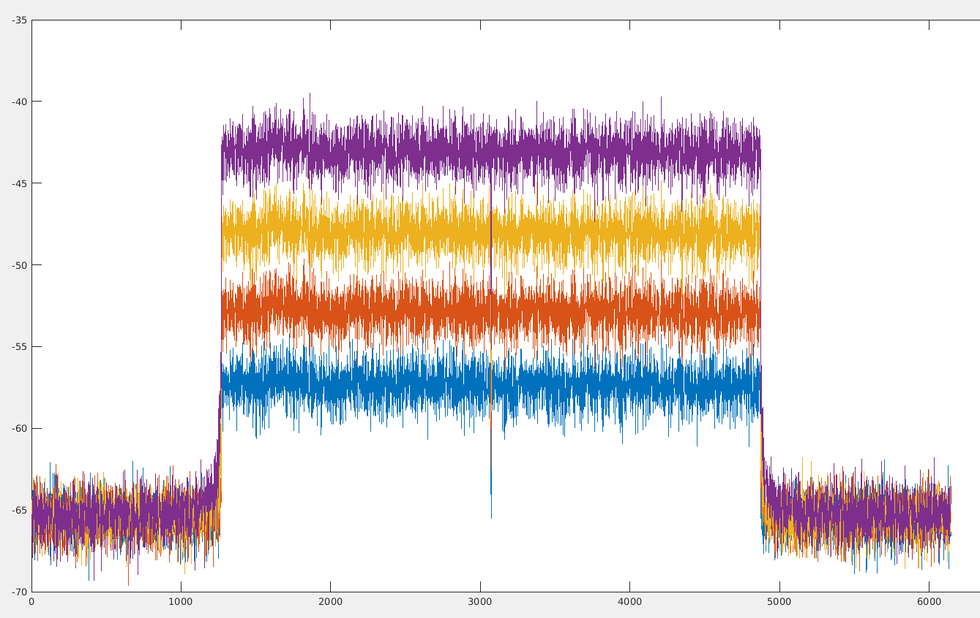
Influence des paramètres
Bandwidth
SNR

Slide 37
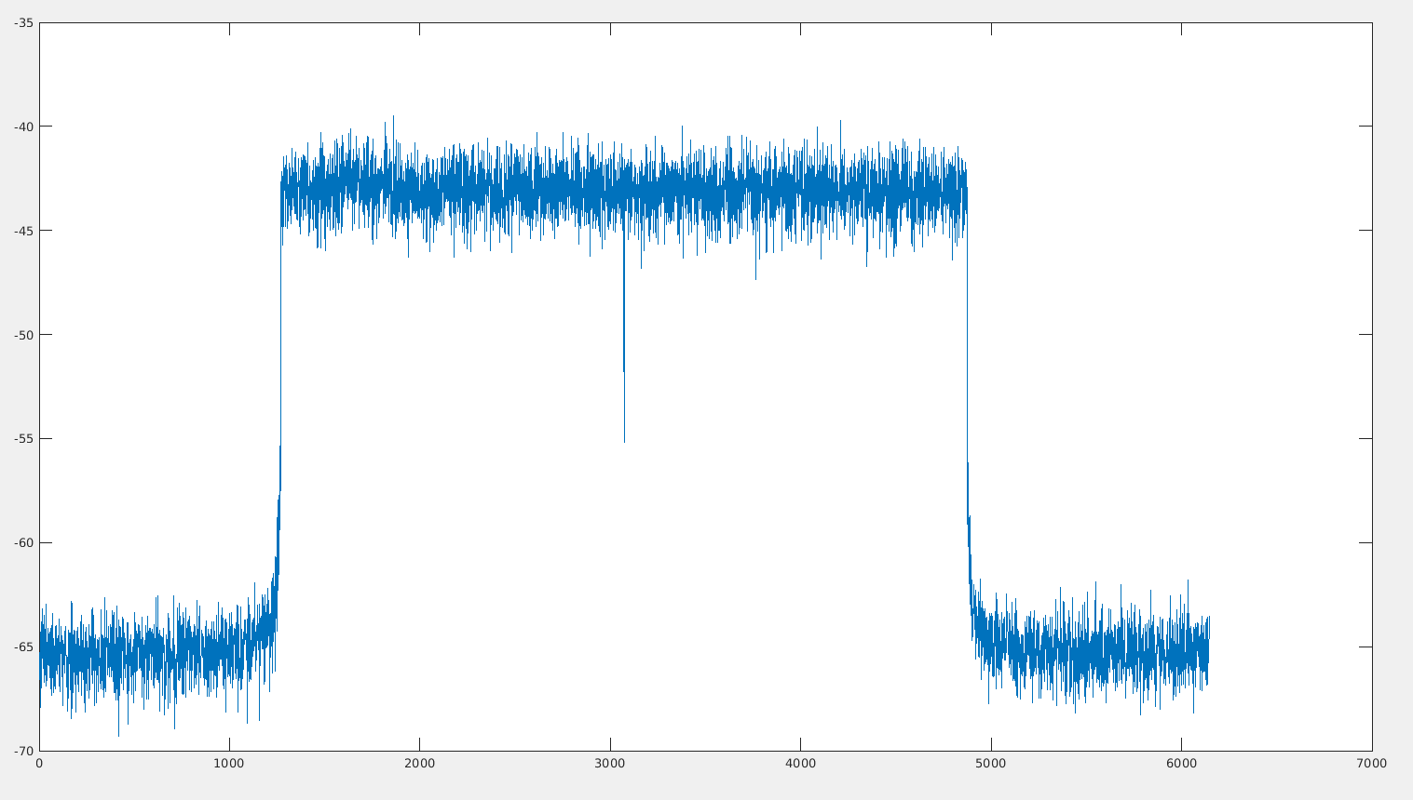
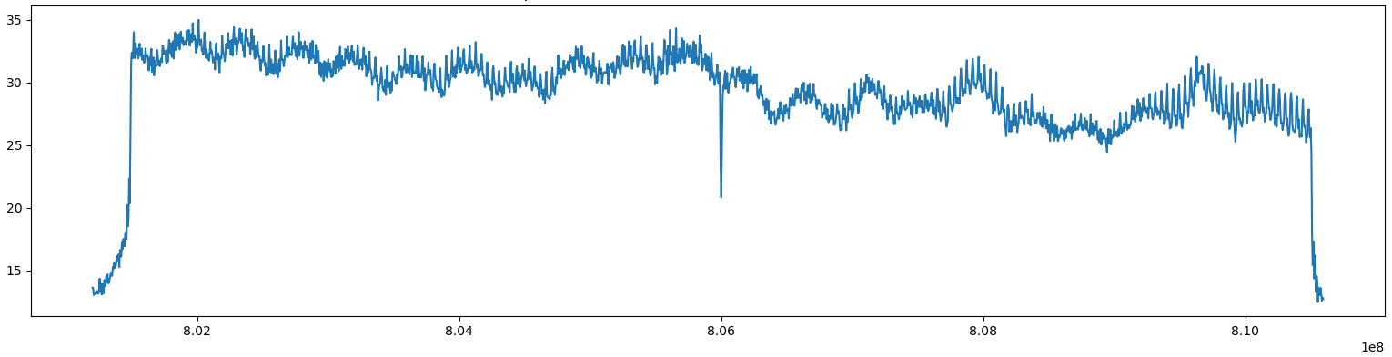
Cohérence des données
MATLAB
Cas réel

Slide 38
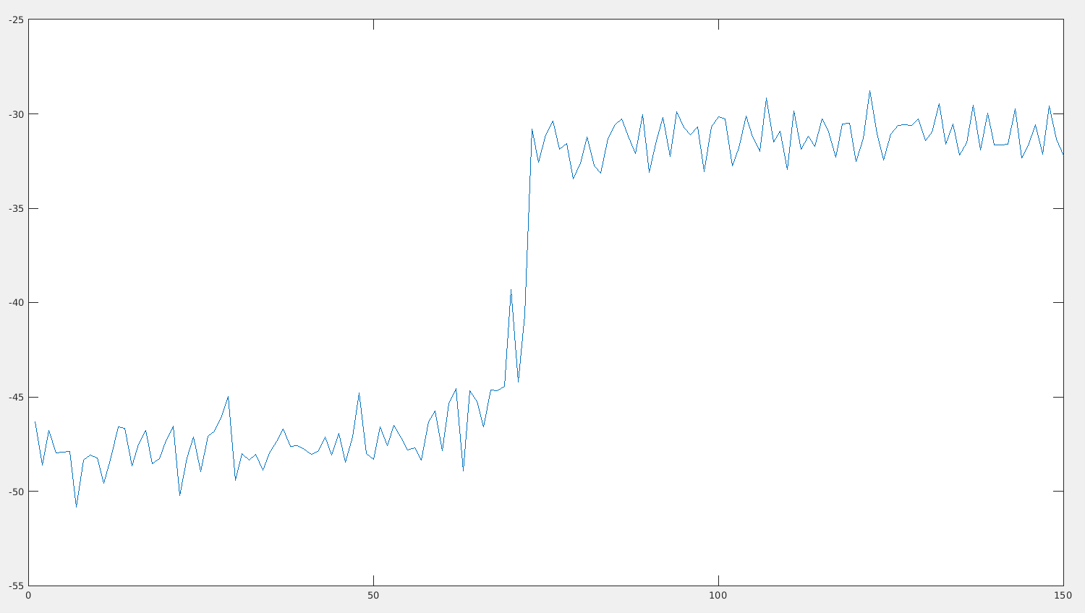
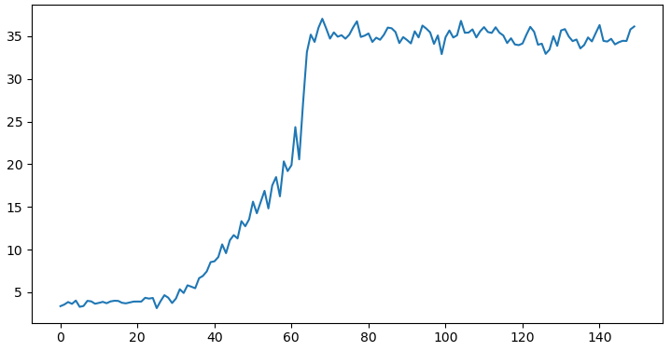
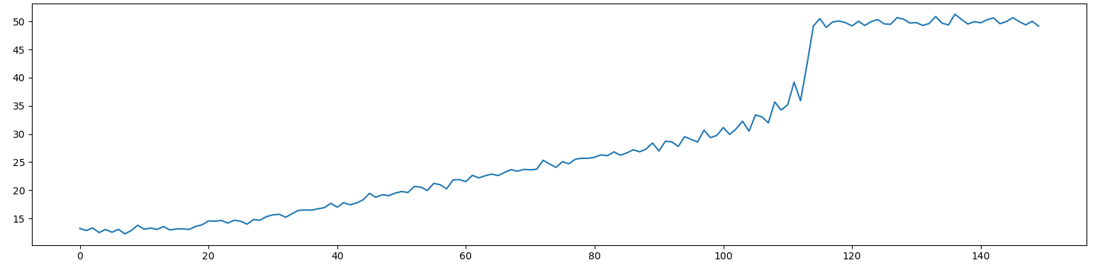
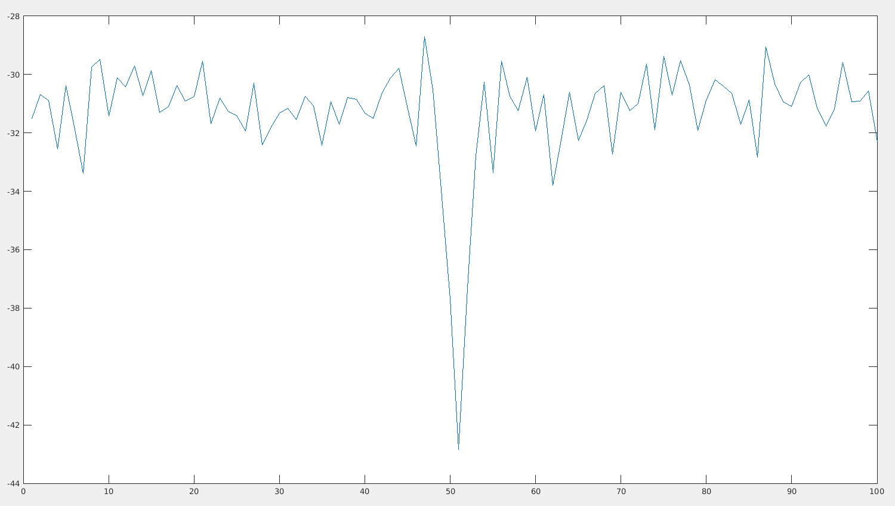
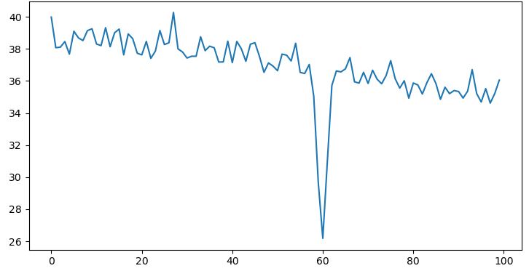
Cohérence des données
MATLAB
Cas particuliers réels

Slide 39
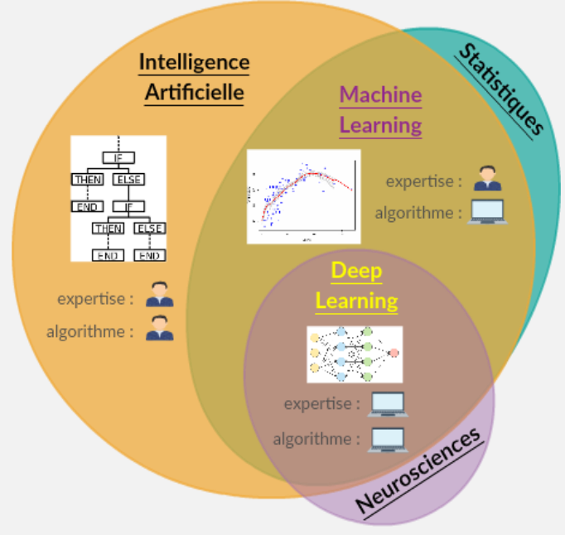
Intelligence Artificielle : Concept Général

Slide 40
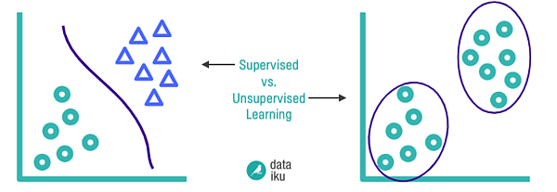
Types d’algorithmes
Apprentissage supervisé
Classification
Données labelisées
Apprentissage Non-Supervisé
Clustering
Données non-labelisées

Slide 41


Slide 42

Reconnaissance fronts montants OFDM

Slide 43



Extraction des fronts montants
4G (OFDM)
3G (UMTS)

Slide 44


Mise en forme des échantillons : Normalisation

Slide 45

Mise en forme des échantillons : Histogramme

Slide 46



Mise en forme des échantillons : Histogramme
4G (OFDM)
5G (OFDM)
3G (UMTS)

Slide 47




Auto-Encodeurs

Slide 48


Auto-Encodeurs

Slide 49


Auto-Encodeurs : résultats sur données MATLAB

Slide 50




Auto-Encodeurs : résultats sur données réelles Avantix et Esisar
Avantix
Esisar

Slide 51


Auto-Encodeurs : limites et biais
Index: 10, Vrai label [Autre], Label prédis [OFDM], loss: 0.20

Slide 52

Classification Technologie

Slide 53


Extraction des porteuses DC
Echantillon 4G
Echantillon 5G

Slide 54




Mise en forme : Normalisation
Histogramme 4G
Histogramme 4G
normalisé
Histogramme 5G
Histogramme 5G
normalisé

Slide 55



Choix des modèles
Support Vector Machine
Algorithme à base d’arbre de décision :
Decision Tree Classifier
Random Forest Classifier
XGboost
Régression Logistique

Slide 56

Tuning
Parcours de grille d’hyperparamètres :
- Changer le solver
- Le nombre d’arbres
- Le nombre de nœud
Objectifs :
- Affiner les modèles par validation croisée (k-fold)
- Eviter l’overfitting

Slide 57


Résultats : En fonction du SNR
Dataset Matlab avec 15 niveaux de SNR :

Slide 58


Résultats : Sur données réelles
Acquisitions réalisées à Avantix :
Prédiction SVM
Prédiction Random Forest

Slide 59

Récupération paramétrage cellules

Slide 60
Récupération paramétrage avec MATLAB
MIB Content
Downlink Channel Bandwidth
PHICH Configuration | PHICH Duration
 | PHICH Resource
System Frame Number (SFN)
SIB1 Content
Cell Access Information | PLMN, Cell Identity, Cell Barred, CSG
Cell Selection Information
Pmax
Frequency Band Indicator
Scheduling Information List | Periodicity, Mapping, Window length, Tag

Slide 61


Sortie du Scanner
Informations Physique
Technologie
MIB & SIBs

Slide 62


Résultats proof of concept

Slide 63


Résultats proof of concept

Slide 64
Organisation & Perspectives d’amélioration
  Planning
  Livrables
  Perspectives d’amélioration

Slide 65

Planning

Slide 66




Référent Scanner
Référents IA
Référent Dataset

Slide 67

Livrables

Slide 68
Relations avec AVANTIX
Réunions hebdomadaires puis bimensuelle
Visite de AVANTIX en février & visite du groupe en mai.
Expertise RF & IA
Donne accès aux toolBoxs MATLAB 4G et 5G
Fourniture d’acquisition réelles de leur environnement radio

Slide 69

Perspectives d’amélioration : Filtrage sur le scan

Slide 70


Perspectives d’amélioration : IA
Reconnaissance de front montant OFDM :
-Cartographie de l’espace latent
- Temps de montée
- Dérivé max
- Quelques bins centraux de la représentation histogramme
Classification 4G / 5G :
- Apprentissage par Renforcement
- Représentation du signal
- Utilisation de librairies TSfresh pour faire ressortir des features signantes
SCF (Spectral Correlation Function)

Slide 71
Difficultés et solutions apportées
Difficulté | Solution
Compréhension du sujet | Veille techno & Réunions avec l’entreprise
Planification long terme | Découpage du projet en taches (Gantt)
Organisation du travail au sein de l’équipe | Division en plusieurs pôles avec des responsables
Compréhension des données | Expertise du signal par les experts de l’entreprise
Cohérence des données générées | Analyse des signaux réels

Slide 72
Merci pour votre attention

Slide 73
ANNEXE

Slide 74



Représentation du signal
Multiples représentation du même signal :
Temporel I/Q
Fréquentiel FFT
Quadrature / Amplitude / Phase
SCF (Spectral Correlation Function)

Slide 75


Formes significatives après sous-échantillonage
~20 000 points

Slide 76

Tests et recette

Slide 77







Prise en main et veille technologique

Slide 78
Analyse Dataset RF
Multi-Dimensional Wireless Signal Identification Based on SVM

Slide 79


Représentations des données : ACF
Algo : Decision Tree Classifier
Accuracy : 78%
Time for training : 29s

Slide 80


Représentations des données : DSP
Algo : Random Forest Classifier
Accuracy : 86%
Time for training : 5s

Slide 81


Représentations des données : FFT
Algo : SVM
Accuracy : 88%
Time for training : 61s
Decision Function : OVR

Slide 82


Représentations des données : SCF
Algo : SVM
Accuracy : 98%
Time for training : 46s
Decision Function : OVR

Slide 83



Avantages de chaque algorithme
 | Précision | Rapidité | Exhaustivité | Adaptabilité | Explicabilité
Algorithme
Machine Learning
Deep Learning

Slide 84
Définition et principes

Slide 85

Définition et principes

Slide 86


USRPs

Slide 87

Scanner

Slide 88

Génération de dataset

Slide 89

Entrainement IA

Slide 90

Frame OFDM

